Slide 1
Муниципальное казенное общеобразовательное учреждение Табулгинская средняя общеобразовательная школа п. Табулги Чмстоозерного района Новосибирской области
Тема: Исследовательская работа «Электросбережение в быту»
Физика, 7класс Авторы: Кузьмина С., Швадченко О.
Руководитель: учитель физики Жарикова Светлана Семеновна

Slide 2
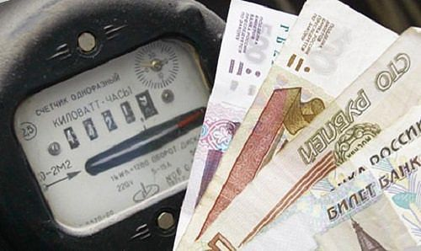
Энергосбережение в быту

Slide 3
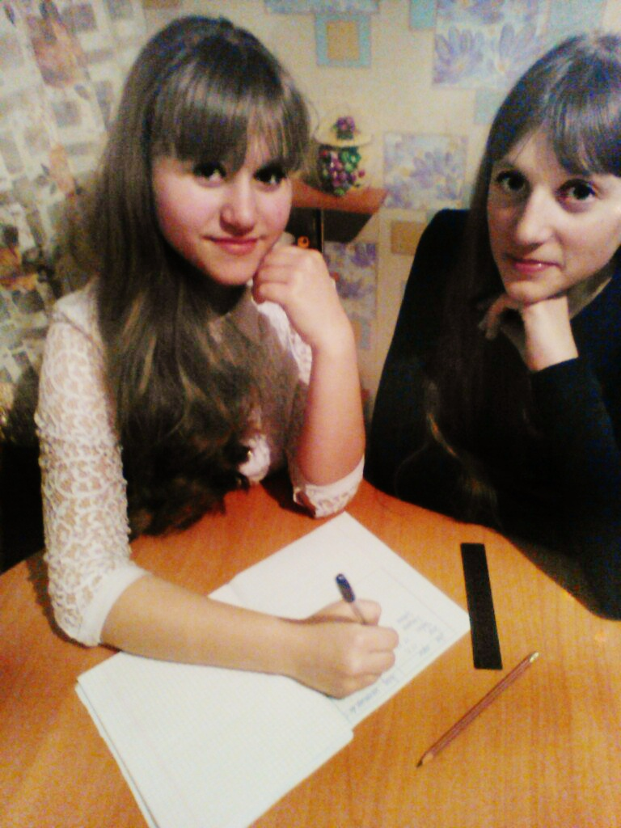
Авторы
Кузьмина С.
Швадченко О.

Slide 4
Гипотеза: если мы в быту будем применять
рекомендации по энергосбережению,
то реально уменьшится и расход
электроэнергии.

Slide 5
Цель исследования: Определить способы рационального использования электроэнергии в домашних условиях
Задачи исследования:
Изучить расход электроэнергии в быту .
Рассмотреть способы уменьшения расхода электроэнергии.
Провести практическое исследование по уменьшению расхода электроэнергии.

Slide 6
15-20% потребляемой в быту электроэнергии пропадает из-за небережливости потребителей.

Slide 7
«Экономьте электроэнергию!» Энергия – важнейший, универсальный, самый эффективный, технический и экономический вид энергии.

Slide 8
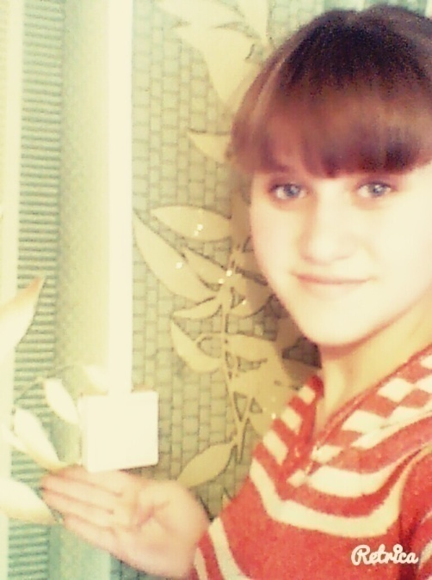
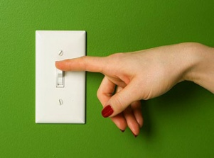
Методика и результаты исследований

Slide 9
Характеристика энергопотребителей
№ | Наименование | Суммарная мощность, Вт
1. | Электрическая лампочка | 360 Вт
2. | Холодильник | 30 Вт
3. | Электрическая плита Электра 1001 | 3500 Вт
4. | Стиральная машина | 2100 Вт
5. | Телевизор Panasonic Телевизор LG Телевизор Sony | 83 Вт 70 Вт 125 Вт
6. | Компьютер | 250 Вт
7. | Электрический чайник Polaris | 1200 Вт
8. | Утюг | 2300 Вт
9. | Фен | 1800 Вт
10. | Микроволновая печь | 1200 Вт
11. | Пылесос | 1500 Вт

Slide 10
Потребление электроэнергии в семье Кузьминых
Дата | Показания прибора учета, кВт·ч
03,03,2016г | 016231
04.03.2016 г. | 016237
05.03.2016 г. | 016245
06.03.2016 г. | 016249
07.03.2016 г. | 016253
08.03.2016 г. | 016259
09.03.2016 г. | 016264
Расход электроэнергии, кВт·ч | 33
Оплата за потребление электроэнергии, руб. | 61,71руб. .(Тариф=1,87руб./кВт)
Прогноз за месяц | 273руб.
Прогноз за год | 3279руб.

Slide 11
Потребление электроэнергии в семье Швадченко
Дата | Показания прибора учета, кВт·ч
03.03.2016 г. | 016235
04.03.2016 г. | 016237
05.03.2016 г. | 016243
06.03.2016 г. | 016247
07.03.2016 г. | 016250
08.03.2016 г. | 016253
09.03.2016 г. | 016257
Расход электроэнергии, кВт·ч | 22
Оплата за потребление электроэнергии, руб. | 41,14руб. .(Тариф=1,87руб./кВт)
Прогноз за месяц | 182руб.
Прогноз за год | 2179руб.

Slide 12
Потребление электроэнергии в семье Кузьминых (РЕЖИМ ЭКОНОМИИ)
Дата | Показания прибора учета, кВт·ч
10..03.2016г | 016268
11.03.2016г. | 016272
12.03,2016г. | 016277
13.03.2016г. | 016280
14.03.2016г. | 016283
15.03.2016г. | 016285
16.03.2016г. | 016287
Расход электроэнергии, кВт·ч | 19
Оплата за потребление электроэнергии, руб. | 35,5руб. .(Тариф=1,87руб./кВт)
Прогноз за месяц | 157руб.
Прогноз за год | 1888руб.

Slide 13
Потребление электроэнергии в семье Швадченко (в режиме экономии)
Дата | Показания прибора учета, кВт·ч
10.03.2016 г. | 016259
11.03.2016 г. | 016262
12.03.2016 г. | 016266
13.03.2016 г. | 016268
14,03,2016г. | 016270
15.03.2016г. | 016272
16.03.2016г. | 016274
Расход электроэнергии, кВт·ч | 15
Оплата за потребление электроэнергии, руб. | 28 руб.(Тариф=1,87руб./кВт)
Прогноз за месяц | 124 руб.
Прогноз за год | 1488руб.

Slide 14
Сравнительная таблица
 | Семья Кузьминых |  |  | Семья Швадченко
 | Без экономии | Режим экономии | Экономия | Без экономии | Режим экономии | Экономия
Расход электроэнергии, кВт·ч | 33кВт | 19кВт | 14кВт | 22кВт | 15кВт | 7кВт
Оплата за потребление электроэнергии, руб. | 61,71руб. | 35,5руб. | 26,28руб. | 41,14руб. | 28 руб. | 13,14руб.
Прогноз за месяц | 273руб. | 157руб. | 116руб. | 182руб. | 124 руб. | 58руб.
Прогноз за год | 3279руб. | 1888руб. | 1391руб. | 2179руб. | 1488руб. | 691руб.

Slide 15
Анкета по выявлению понимания необходимости рационального и экономного использования энергоресурсов.
1. Зачем экономить энергию?
2. Как экономить электроэнергию?
3. Что необходимо знать, чтобы экономить энергию?
4. Готовы ли вы ограничить себя в использовании электроэнергии?
5.Как бы вы себя чувствовали, если бы у вас не было возможности включить музыкальный центр, телевизор, компьютер, принимать душ и т. д.?

Slide 17
Игровая программа

Slide 18
Наши предложения по энергосбережению:
При покупке бытовых приборов обращайте внимание на наклейку с классом энергоэкономичности. Класс «А» означает, что прибор очень экономичный.
Стеклокерамические плиты для приготовления пищи экономичнее электроплит с обычными конфорками. Еще экономичнее новые индукционные стеклокерамические плиты.
Для приготовления чая используйте электрический чайник, нагревая только лишь необходимое для чаепития количество воды.
Выключайте плиту после приготовления еды.
Выключайте свет, выходя из комнаты.
Не оставляйте телевизоры в режиме ожидания.
Используйте энергоэффективные лампочки (светодиодные и компактные люминесцентные).

Slide 19
Наши предложения по энергосбережению:
При работе за письменным столом используйте целенаправленное местное освещение – настольную лампу, которая, несмотря на меньшую мощность, обеспечит лучшую освещенность стола и не даст тени.
Давайте доступ в квартиру дневному свету, раздвигайте занавески.
По возможности выбирайте светлый тон стен. Светлые стены отражают 70 – 80 % света, в то время как темные только 10 – 15 %.
Устраните утечки теплого воздуха из квартиры.
Сократите, по возможности, использование горячей воды.

Slide 20
Чем больше света сбережём, Тем лучше все мы заживём!

Slide 21
Спасибо
за внимание!

Slide 22
Источники:
1. Кораблев В. П. Экономия электроэнергии в быту. –Москва, «Энергоатомиздат», 1987.
2.Экономьте электроэнергию! – «Наука и жизнь», №3 1996, стр. 66-67.
3.Википедия - свободная энциклопедия.

